Slide 1
The Artificial Intelligence trainer
เทรนเนอร์ อัจฉริยะ
Presented by: Aditep Campira

Slide 2
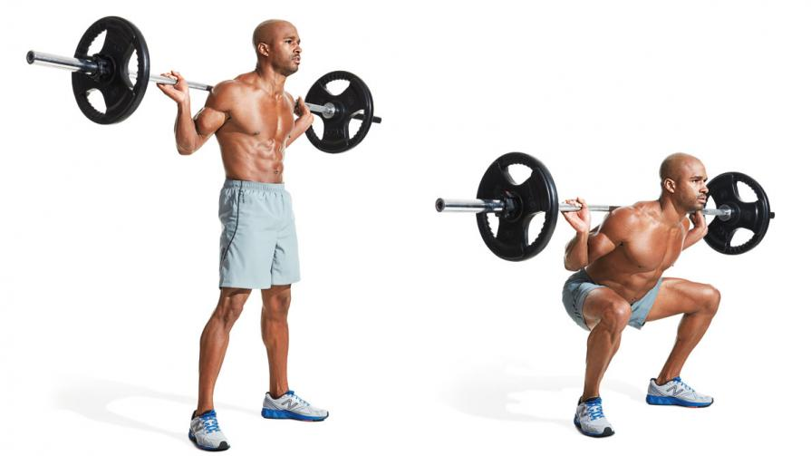
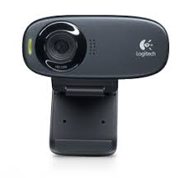
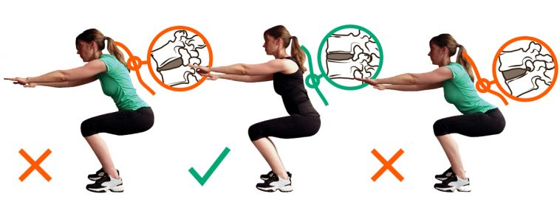
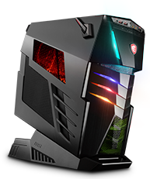
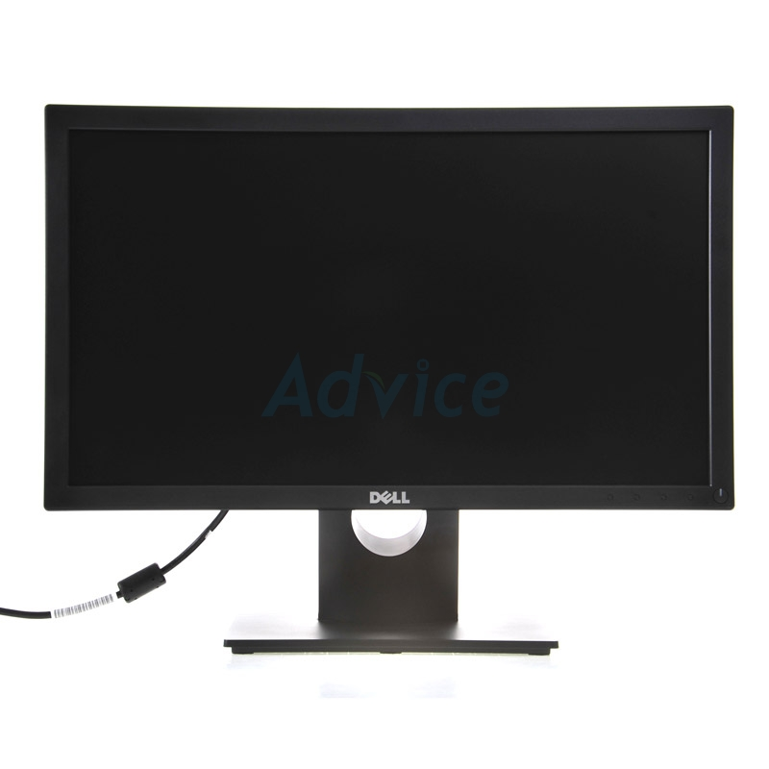
Input
(Webcam , Pictures , Vdo)
(Desktop application)
Process
(AI)
Output

Slide 3
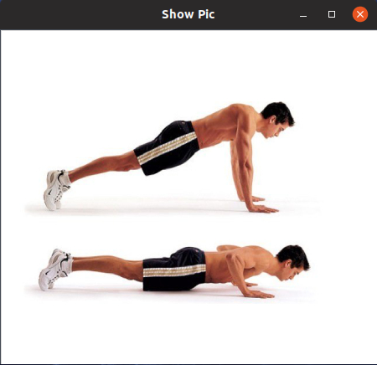
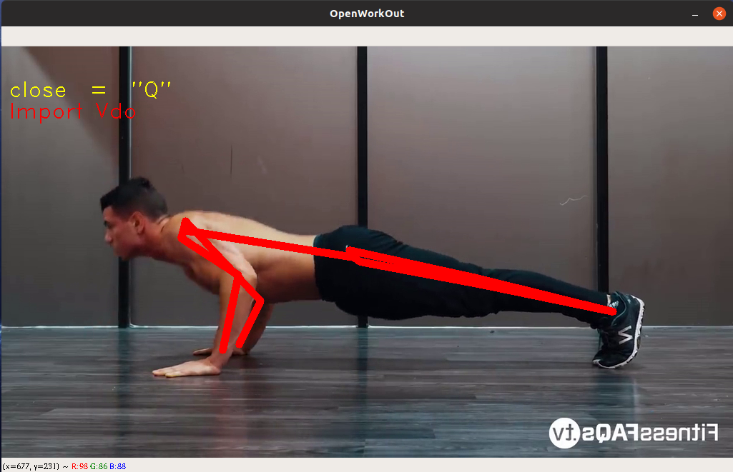
ท่าอะไร ?
Pushup

Slide 4
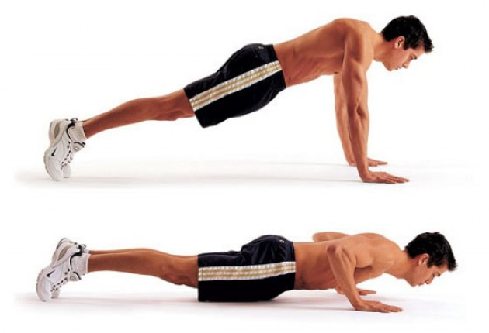
เล่นถูกไหม ?
PUSH-UP
PUSH-UP

Slide 5
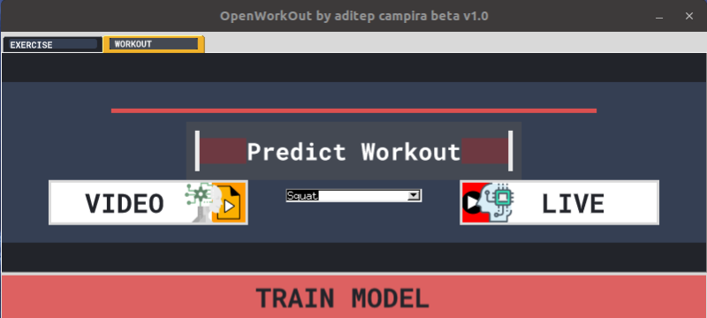
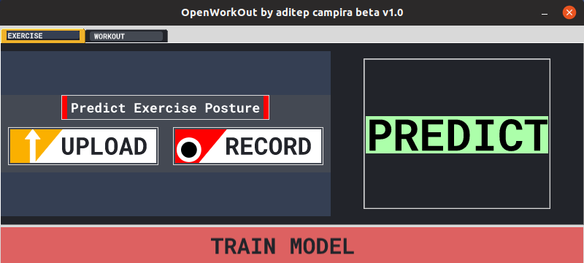
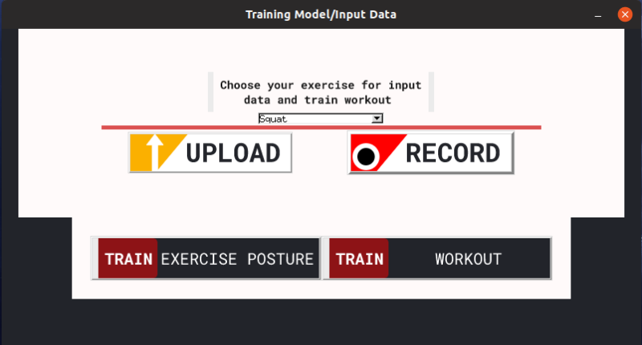
ตรวจสอบความถูกต้อง การเคลื่อนไหว
ทำนายชื่อ ท่าออกกำลังกาย
input data / Train model

Slide 6
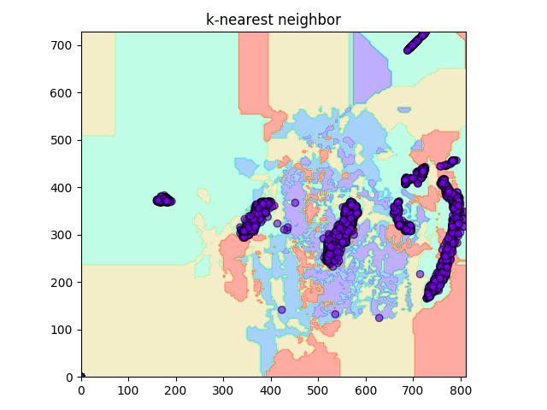
GUI
Input
Model
ทำนายชื่อท่า
Output
Dumbbell shoulder press
Barbell Curl
Dead lift
Pushup
Squat

Slide 7
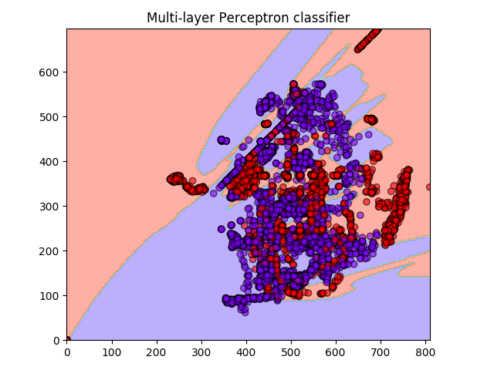
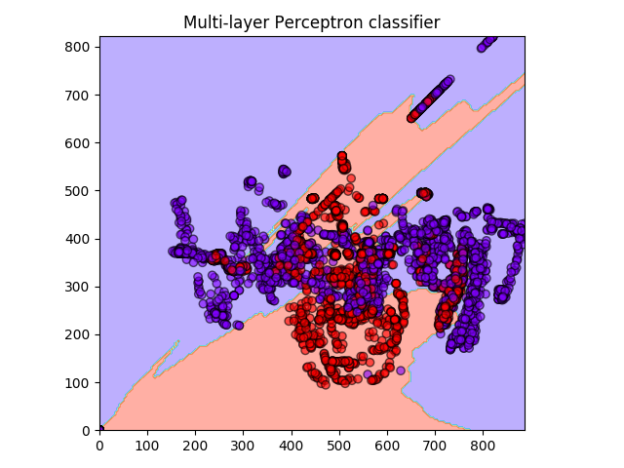
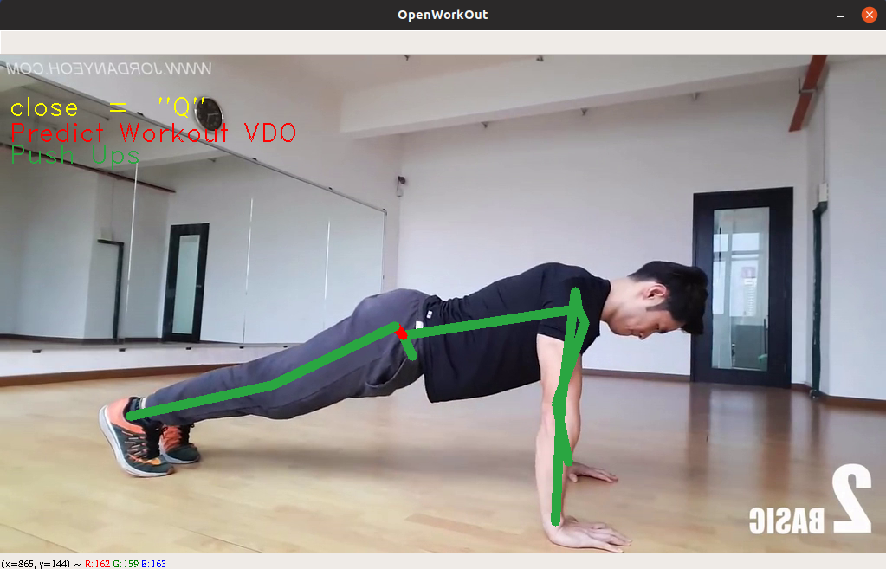
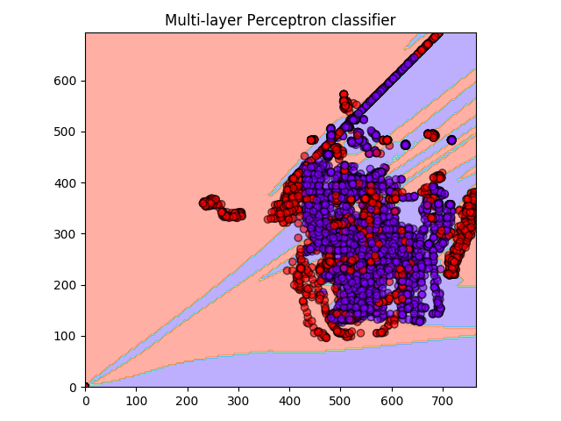
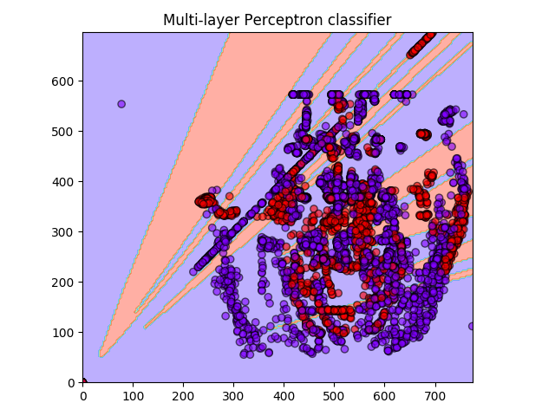
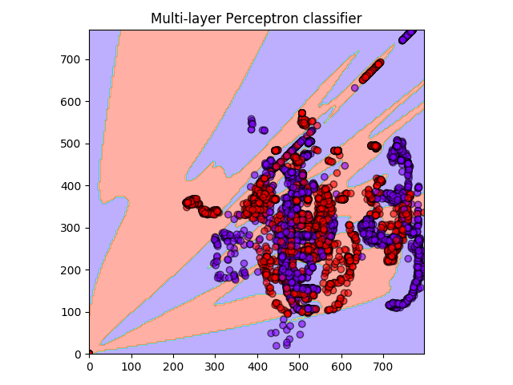
GUI
Input
เลือกท่าที่จะออก
Model
Output
Dumbbell shoulder press
Video
Webcam
Barbell Curl
Dead lift
Pushup
Squat
ผิด
ถูก

Slide 8
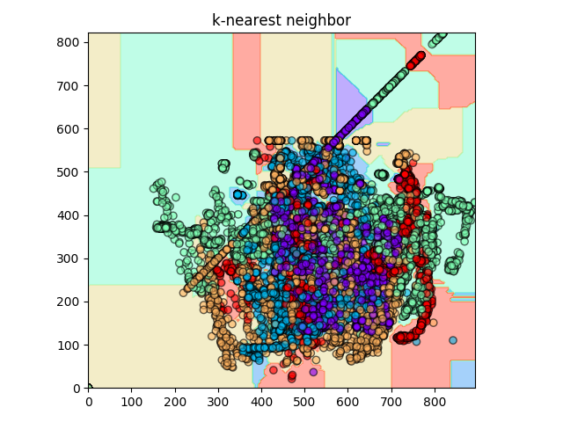
GUI
scikit-learn (fit)
Dumbbell shoulder press
Barbell Curl
Dead lift
Pushup
Squat
Model
Data Set
scikit-learn (fit)
knn
Multilayer perceptron classifier
Model

Slide 9
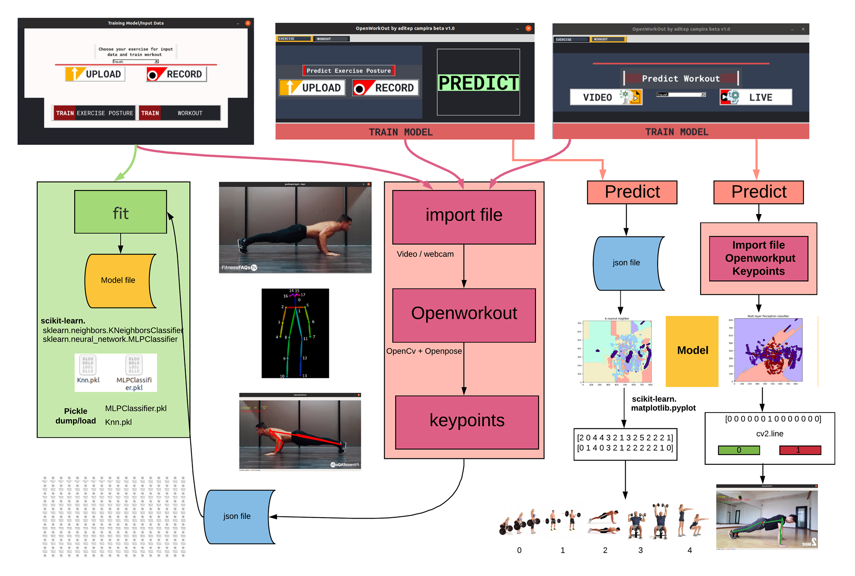

Slide 10
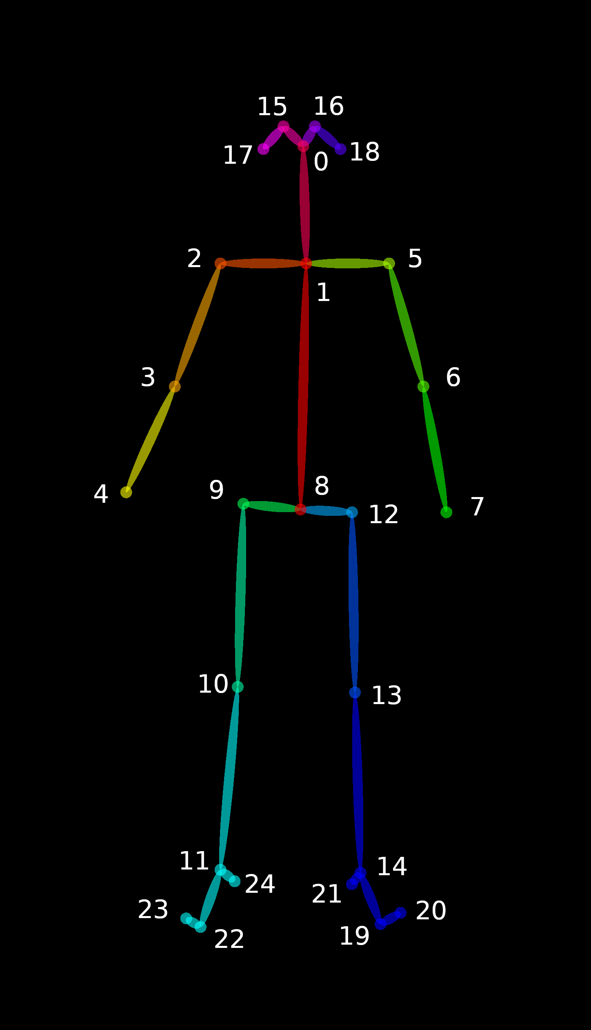
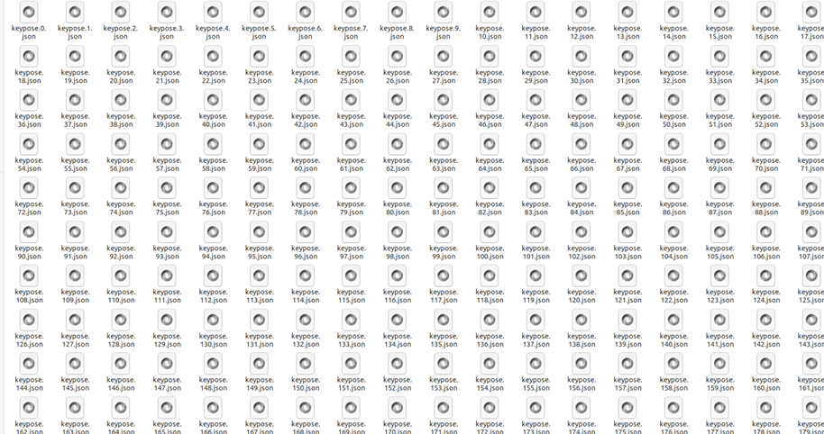
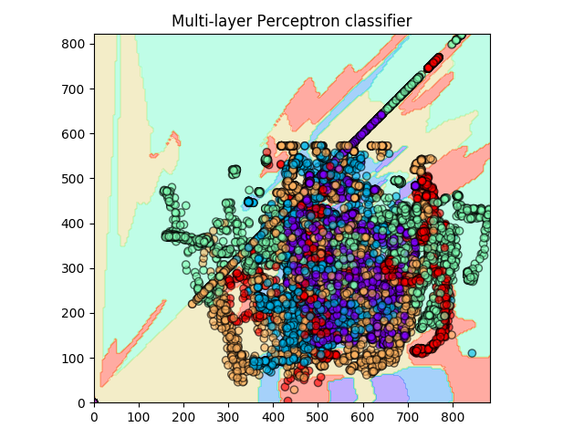
Video
Webcam
keypose.0.json
OpenCv + Openpose
Key Points
dataset
scikit-learn (fit)
Algorithms
k-nearest neighbor
Multilayer perceptron classifier
Multilayer perceptron classifier
C-Support Vector
RandomForest
DecisionTree
K - means
k-nearest neighbor
accuracy_score = 0.7322513591301567
accuracy_score = 0.666053725615606

Slide 11
Multilayer perceptron classifier
Barbell Curl
Pushup
accuracy_score = 0.8398814749780509
accuracy_score = 0.7321693121693121
Squat
accuracy_score = 0.7964561145795079
Dumbbell shoulder press
Dead lift
accuracy_score = 0.635881202867517
accuracy_score = 0.8371520078837152

